Slide 1


Использование ИИ и нейросетей для генерации изображений
Садана Э. А.
1132255233
ЭЭУбд-07-25

Slide 2




Инструмент: Leonardo AI
Преимущества
Выбор сервиса
Leonardo AI позволяет генерировать изображения с фотографической точностью, использовать режим "Alchemist" для улучшения освещения и работать с текстовыми запросами любой сложности.
Для работы была выбрана платформа Leonardo AI. Это мощный инструмент на базе Stable Diffusion, предлагающий высокое качество детализации и удобные настройки стилей.
Ссылка на платформу: https://leonardo.ai

Slide 3
Тема 1: Технологии будущего
Интеграция ИИ в городскую инфраструктуру

Slide 4
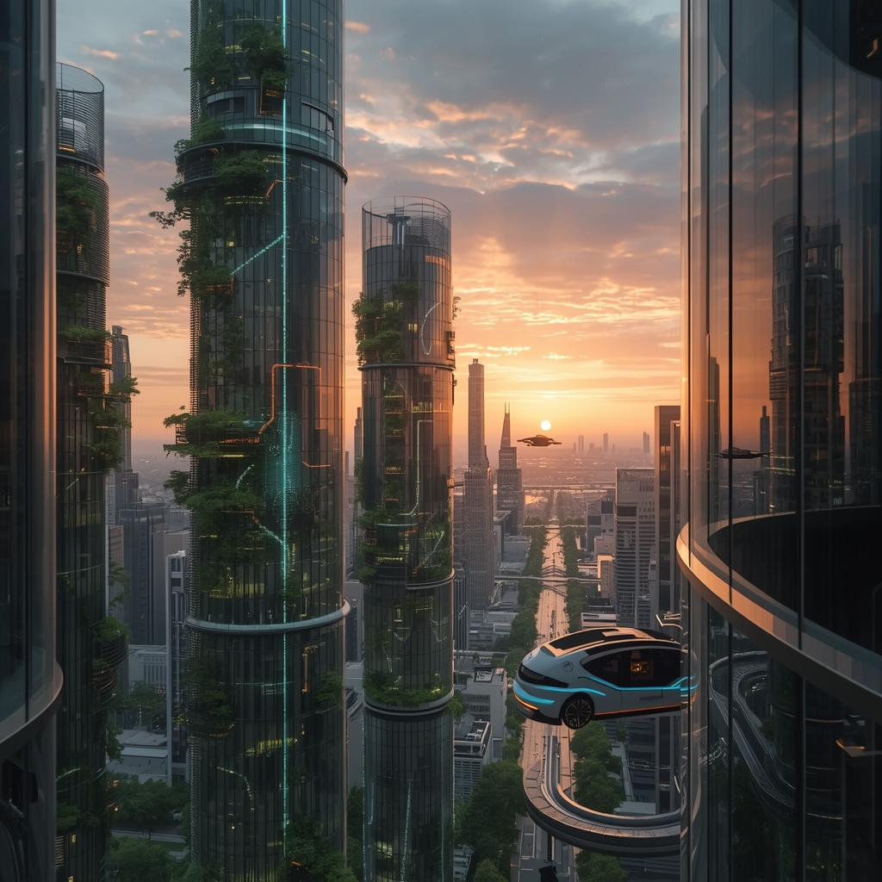
Футуристичный город
Технологический прогресс
На данном слайде представлено видение города через 50 лет: стеклянные небоскребы, встроенная зелень и автономный транспорт.
Prompt: A high-tech futuristic city skyline at sunset, featuring sleek glass skyscrapers with integrated greenery and glowing neon circuits. Flying autonomous vehicles moving through transparent glass tubes.
Style: Cinematic

Slide 5
Тема 2: Цифровой мир обучения
Трансформация образования через VR и AR

Slide 6
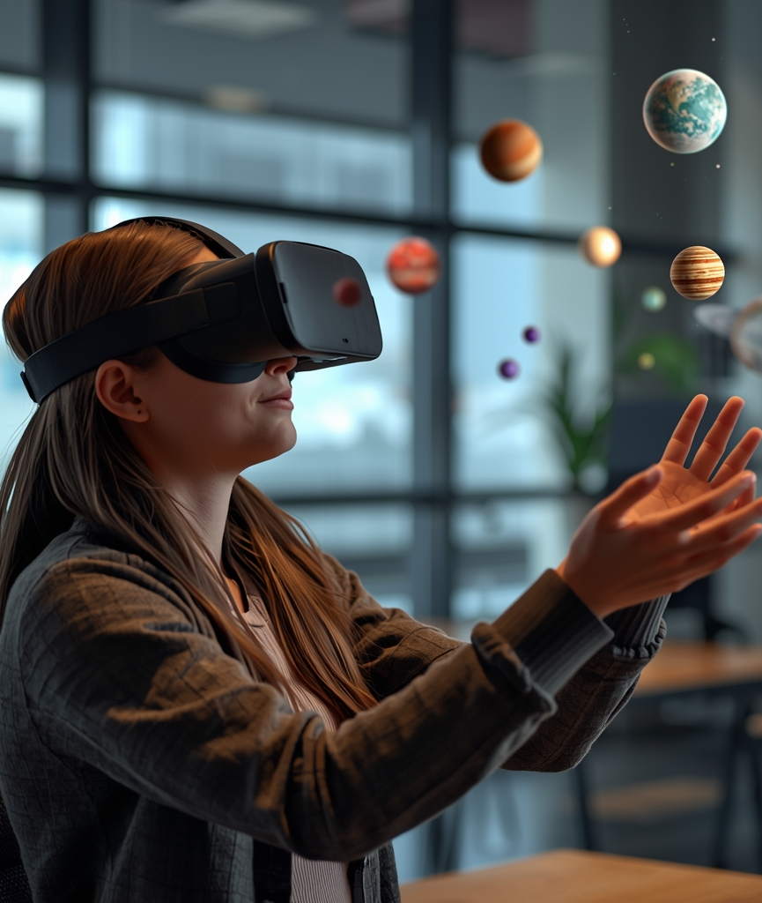
Обучение в VR
Цифровое обучение позволяет студентам погружаться в виртуальные среды, изучая космос или историю изнутри.
Prompt: A student wearing a VR headset, interacting with floating holographic 3D models of planets and stars in a modern classroom, cinematic lighting, realistic style.
Style: Cinematic
Использование VR повышает вовлеченность и помогает лучше усваивать сложные концепции.

Slide 7
Тема 3: Экология
Технологии на страже природы

Slide 8
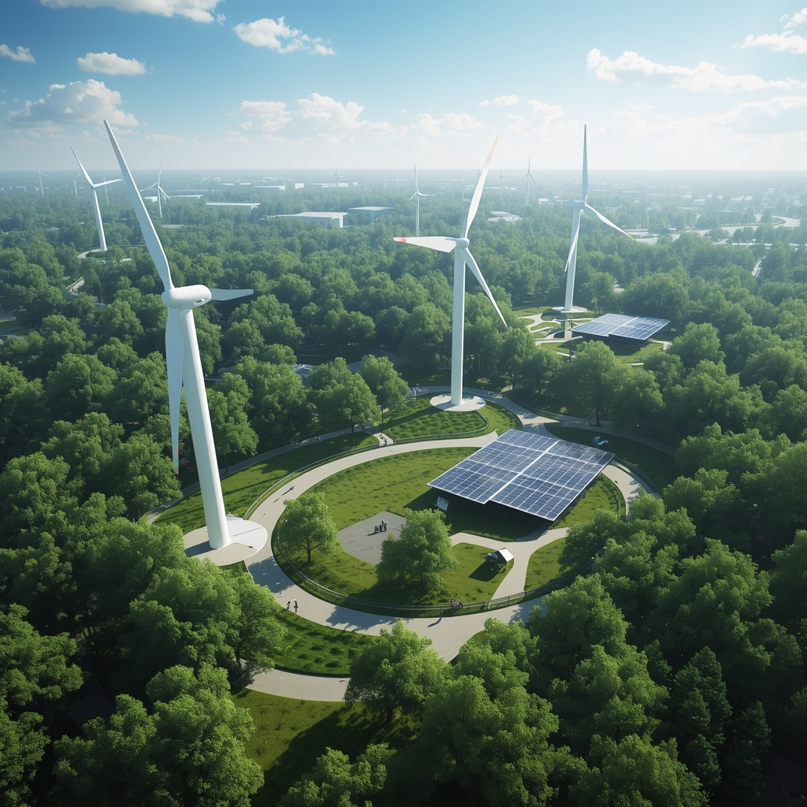
Экологические инициативы
Зеленая энергия
Будущее невозможно без устойчивого развития. ИИ помогает оптимизировать работу солнечных панелей и ветряных турбин.
Prompt: Eco-friendly future city, advanced wind turbines and solar panels integrated into a lush green forest park, bright sunny day, ultra-realistic architectural visualization.
Style: Cinematic

Slide 9
Сравнение методов дизайна
Характеристика | Традиционный метод | Использование ИИ
Время создания | Часы или дни | Минуты
Уникальность | Зависит от дизайнера | Всегда уникально
Стоимость | Высокая | Минимальная
Гибкость правок | Сложно | Мгновенно (через промпт)

Slide 10

Нейросети — это не замена творчеству, а инструмент, который расширяет границы человеческого воображения.

